Slide 1
การติดตามผลการดำเนินงานประจำปีงบประมาณ 2566 ครั้งที่ 1 (ตุลาคม 2565 – มีนาคม 2566)
หน่วยตรวจสอบภายใน

Slide 2
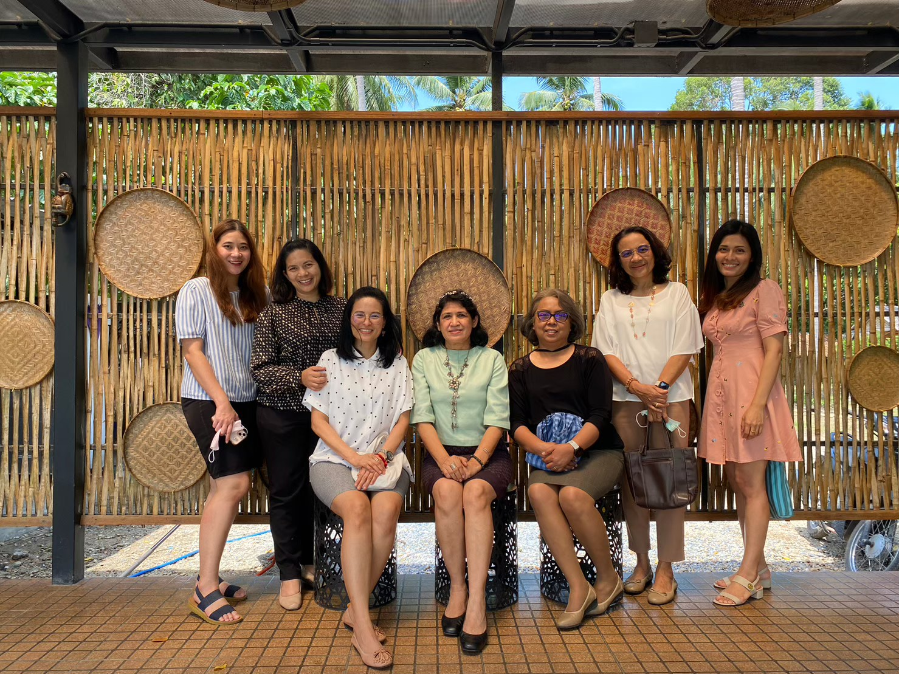
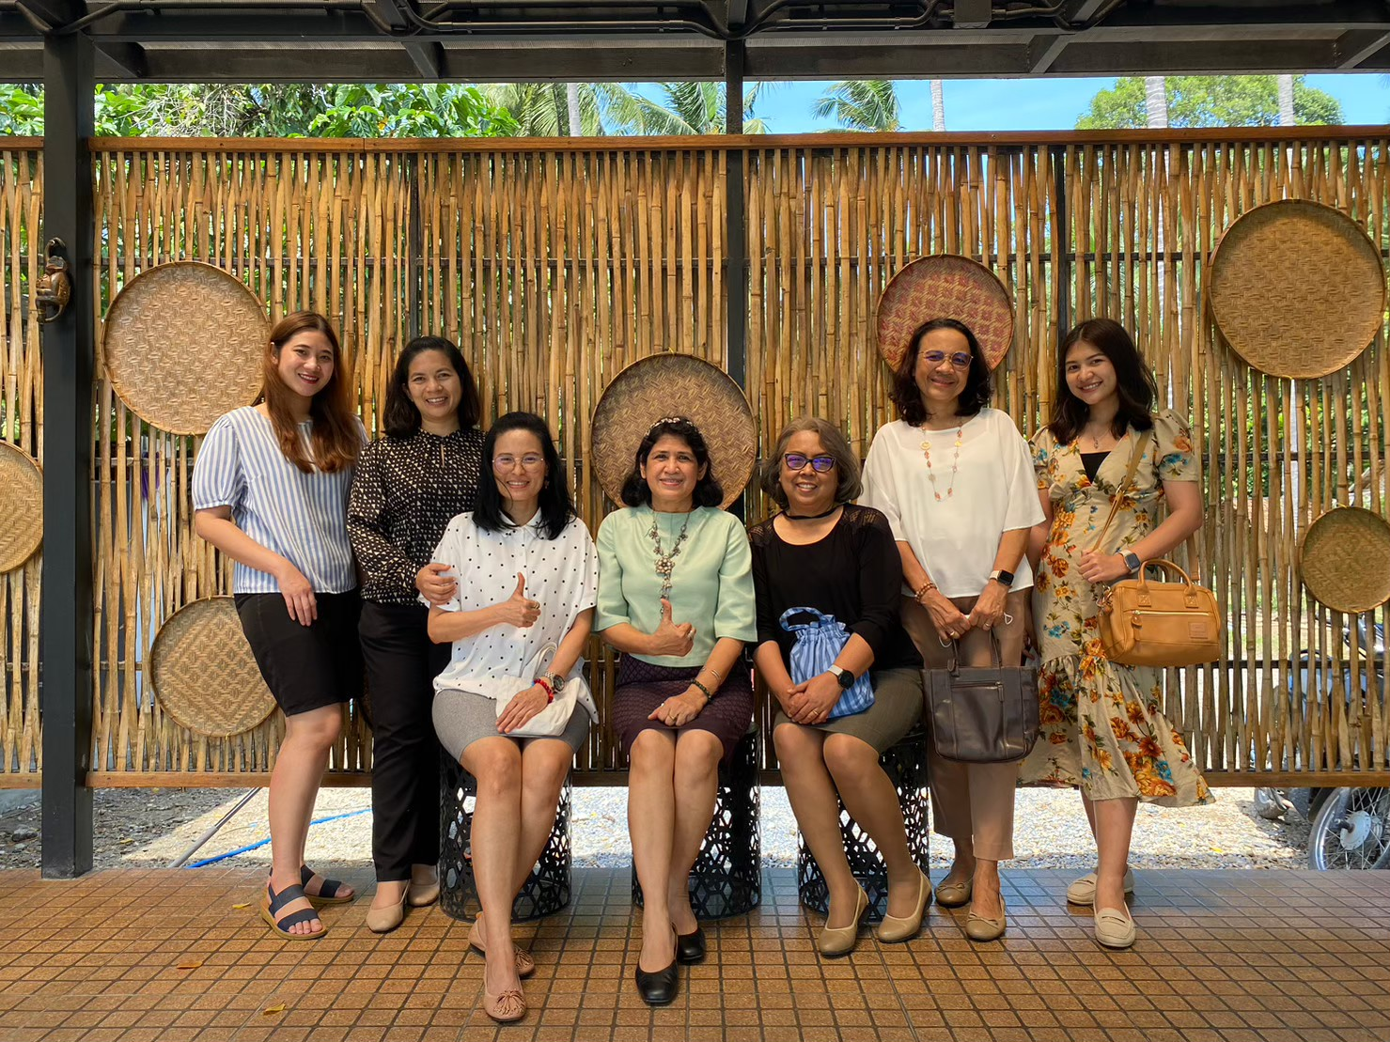
การติดตามผลการดำเนินงานประจำปีงบประมาณ 2566 ครั้งที่ 1 (ตุลาคม 2565 – มีนาคม 2566)
หน่วยตรวจสอบภายใน

Slide 3
ส่วนที่ 2
ผลการดำเนินงานตามตัวชี้วัดยุทธศาสตร์
ในความรับผิดชอบของหน่วยงาน

Slide 4
ผลการดำเนินงานตามตัวชี้วัดยุทธศาสตร์
ชื่อตัวชี้วัด | ค่าเป้าหมาย | ผลงานปี 2564 | ผลงานปี 2565 | ผลการดำเนินงาน | ความ สำเร็จ (%) | แนวโน้มผลสำเร็จเปรียบเทียบกับผลงานย้อนหลัง (เพิ่มขึ้น/ลดลง)
WU-D-1-1-3 ร้อยละของบุคลากรสายสนับสนุนที่ได้ปรับเพิ่มตำแหน่งทางวิชาชีพและ/หรือปรับตำแหน่งที่สูงขึ้น | ร้อยละ 1 | - | - | ผู้ตรวจสอบภายใน 1 คนอยู่ระหว่างการพิจารณา ตำแหน่งทางวิชาชีพ ระดับชำนาญการ | n/a | เพิ่มขึ้น

Slide 5
ผลการดำเนินงานตามตัวชี้วัดยุทธศาสตร์
ชื่อตัวชี้วัด | ค่าเป้าหมาย | ผลงานปี 2564 | ผลงานปี 2565 | ผลการดำเนินงาน | ความ สำเร็จ (%) | แนวโน้มผลสำเร็จเปรียบเทียบกับผลงานย้อนหลัง (เพิ่มขึ้น/ลดลง)
WU-U-1-2-4 ร้อยละผลลัมฤทธ์ของหน่วยงานตามคำรับรองการปฏิบัติงาน | ร้อยละ 90 | ร้อยละ 90 | ร้อยละ 90 | การดำเนินการตามแผนการตรวจสอบ และปผนปฏิบัติการ ปรจำปี งานตรวจสอบภายใน งานให้งความเชื่อมั่น การตรวจสอบการเงิน การปฏิบัติตามกฎระเบียบ การตรวจสอบการดำเนินงาน งานให้คำปรึกษา ตามแผนที่ได้รับอนุมัติ งานสนับสนุนคณะกรรมการติดตาม ตรวจสอบฯ การพัฒนาหน่วยตรวจสอบภายใน การบริหารงานหน่วยตรวจสอบภายใน | ร้อยละ 95 | เพิ่มขึ้น

Slide 6
1. งานตรวจสอบภายใน
ประเด็นมอบหมาย/ ภาระงาน | ผลผลิต/ผลลัพธ์ | ค่าเป้าหมาย ปี 2566 | ผลงานปี 2564 | ผลงานปี 2565 | ผลการดำเนินงาน ปี 2566 (6 เดือน) | ความ สำเร็จ (%) | แนวโน้มผลสำเร็จเปรียบเทียบกับผลงานย้อนหลัง (เพิ่มขึ้น/ลดลง)
1.1 ตรวจสอบการเงินและการปฏิบัติตามกฎ ระเบียบ | หน่วยรับตรวจที่ได้ตรวจสอบเรียบร้อย 8 เรื่อง | 8 เรื่อง ร้อยละ 100 | ผลสำเร็จ ร้อยละ 100 | ผลสำเร็จ ร้อยละ 100 | หน่วยตรวจสอบภายในได้ดำเนินการตรวจสอบเรียบร้อยแล้ว จำนวน 6 เรื่อง 1. ตรวจสอบระบบการเงินและบัญชี ศูนย์การแพทย์มหาวิทยาลัยวลัยลักษณ์ 2. ตรวจสอบระบบการเงินและบัญชี คลินิกกายภาพบำบัด 3. ตรวจสอบระบบการเงินและบัญชี มหาวิทยาลัยวลัยลักษณ์ 4. ตรวจสอบระบบการเงินและบัญชี คลินิกเทคนิคการแพทย์ | 50 | เพิ่มขึ้น
1.2 ตรวจสอบการดำเนินงาน | หน่วยรับตรวจที่ได้ตรวจสอบเรียบร้อย 9 เรื่อง | 9 เรื่อง ร้อยละ 100 | ผลสำเร็จ ร้อยละ 85 | ผลสำเร็จ ร้อยละ 85 | หน่วยรับตรวจที่ได้ตรวจสอบเรียบร้อยแล้ว จำนวน 4 เรื่อง คือ 1. งานสอบทานระบบบริหารความเสี่ยงมหาวิทยาลัยวลัยลักษณ์ 2. สอบทานการประเมินระบบการควบคุมภายใน มหาวิทยาลัยวลัยลักษณ์ 3. ตรวจสอบระบบจัดซื้อจัดจ้างของส่วนภูมิสถาปัตยกรรมและสิ่งแวดล้อม 4. ตรวจสอบระบบจัดซื้อจัดจ้างของศูนย์เครื่องมือวิทยาศาสตร์ 5. ตรวจสอบระบบรักษาความปลอดภัยของส่วนบริการกลาง (แผนปี 2565) | 55.56 | เพิ่มขึ้น
1.3 การประเมินความเสี่ยง | แผนการตรวจสอบ ประจำปี แผนการตรวจสอบระยะยาว แผนปฏิบัติงานหน่วยตรวจสอบภายใน | 1 ฉบับ ภายใน 30 ก.ย. 2566 | 1 ฉบับ ภายใน 30 ก.ย. 2564 | 1 ฉบับ ภายใน 30 ก.ย. 2565 | รอดำเนินการในไตรมาส 4 | N/A | คง่ที่

Slide 7
1. งานตรวจสอบภายใน
ประเด็นมอบหมาย/ ภาระงาน | ผลผลิต/ผลลัพธ์ | ค่าเป้าหมาย ปี 2566 | ผลงานปี 2564 | ผลงานปี 2565 | ผลการดำเนินงาน ปี 2566 (6 เดือน) | ความ สำเร็จ (%) | แนวโน้มผลสำเร็จเปรียบเทียบกับผลงานย้อนหลัง (เพิ่มขึ้น/ลดลง)
1.4 การติดตามผลการตรวจสอบ ปี 2565 | รายงานผลการปฏิบัติตามข้อเสนอแนะ หน่วยตรวจสอบภายใน | 3 เรื่อง ภายใน 30 ก.ย. 2566 | 3 เรื่อง ภายใน 30 ก.ย. 2564 | 8 เรื่อง ภายใน 30 ก.ย. 2565 | ติดตามผลการปฏิบัติตามข้อเสนอแนะของหน่วยตรวจสอบภายใน ประจำปีงบประมาณ พ.ศ. 2566 และรายงานผลการติดตามการปฏิบัติตามข้อเสนอแนะของปีที่ผ่านมา 4 เรื่อง 1. รายงานผลการติดตามการตรวจสอบระบบการเงินและบัญชีของศูนย์การแพทย์ 2. รายงานผลการติดตามการตรวจสอบระบบการเงินและบัญชีของคลินิกกายภาพบำบัด 3. รายงานผลการติดตามการตรวจสอบระบบการเงินและบัญชีของมหาวิทยาลัย 4. รายงานผลการติดตามการตรวจสอบระบบการเงินและบัญชีของคลินิกเทคนิคการแพทย์ | 133.33 | เพิ่มขึ้น

Slide 8
2. งานให้คำปรึกษา
ประเด็นมอบหมาย/ ภาระงาน | ผลผลิต/ผลลัพธ์ | ค่าเป้าหมาย ปี 2566 | ผลงานปี 2564 | ผลงานปี 2565 | ผลการดำเนินงาน ปี 2566 (6 เดือน) | ความ สำเร็จ (%) | แนวโน้มผลสำเร็จเปรียบเทียบกับผลงานย้อนหลัง (เพิ่มขึ้น/ลดลง)
2.1 งานให้คำปรึกษา | สรุปการให้คำปรึกษา | 10 เรื่อง ร้อยละ 100 | 10 เรื่อง ร้อยละ 100 | 10 เรื่อง ร้อยละ 100 | 1. การดำเนินการตามข้อตกลงกับหน่วยงานภายนอก ให้คำแนะนำดำเนินการเกี่ยวกับ พันธุ์ไก่ไข่ อาหาร และยาในการจัดเลี้ยงที่ทำข้อตกลงกับ CPF 2. การดำเนินการเกี่ยวกับเงินคงเหลือของโครงการหลักสูตรพิเศษ ให้คำปรึกษา ต่อหัวหน้างานตรวจจ่าย ส่วนการเงินและบัญชีเกี่ยวกับโครงการสหเวชศาสตร์ หลักสูตรนานาชาติ 3. การบันทึกบัญชี ทรัพย์สินเกษตรกรรม การจัดซื้อพันธุ์สละ ศูนย์สมาร์ทฟาร์ม 4. การจัดสรรทุนสะสม กองทุนสำนักวิชา ให้คำปรึกษา แก่ส่วนการเงินและบัญชี ในแนวทางการดำเนินงาน 5. การเบิกจ่ายอัตราค่ารับรอง อาหารมื้อหลัก การประชุมสัมมนา 6. การขออนุโลมการจัดสรรรายได้สูงกว่าค่าใช้จ่ายเพื่อนำส่งมหาวิทยาลัย ปีงบประมาณ 2565 เพื่อนำไปชำระค่าก่อสร้างอาคารของศูนย์ 7. การจัดกิจกรรมที่คาดว่าจะมีรายได้จากกิจกรรมดังกล่าว หน่วยงานที่จัดกิจกรรมต้องนำส่งรายได้ให้มหาวิทยาลัยหรือไม่ 8. โครงการปลูกพืช ในปีงบประมาณ 2566 ศูนย์สมาร์ทฟาร์ม 9. วิธีการจ่ายคืนเงินมัดจำค่ารักษาพยาบาลของศูนย์การแพทย์ 10. การขออนุโลมการจัดสรรรายได้สูงกว่าค่าใช้จ่ายเพื่อนำส่งมหาวิทยาลัย ปีงบประมาณ 2565 เพื่อนำไปชำระค่าก่อสร้างอาคารของศูนย์ผลิตและบริการชีวินทรีย์เกษตร 11. การนำส่งรายได้ให้มหาวิทยาลัย กรณีที่หน่วยงานจัดกิจกรรมที่คาดการณ์ว่าจะมีรายได้จากกิจกรรมดังกล่าว | 180 | เพิ่มขึ้น

Slide 9
2. งานให้คำปรึกษา (ต่อ)
ประเด็นมอบหมาย/ ภาระงาน | ผลผลิต/ผลลัพธ์ | ค่าเป้าหมาย ปี 2566 | ผลงานปี 2564 | ผลงานปี 2565 | ผลการดำเนินงาน ปี 2566 (6 เดือน) | ความ สำเร็จ (%) | แนวโน้มผลสำเร็จเปรียบเทียบกับผลงานย้อนหลัง (เพิ่มขึ้น/ลดลง)
2.1 งานให้คำปรึกษา | สรุปการให้คำปรึกษา | 10 เรื่อง ร้อยละ 100 | 10 เรื่อง ร้อยละ 100 | 10 เรื่อง ร้อยละ 100 | 12. ให้คำปรึกษากับส่วนการเงินและบัญชีเรื่องการขออนุมัติปฏิบัติงานล่วงเวลาของส่วนบริการกลาง 13. วิธีการจ่ายคืนเงินมัดจำค่ารักษาพยาบาลของศูนย์การแพทย์ฯ สามารถดำเนินการให้ถูกต้องตามระเบียบของมหาวิทยาลัยได้อย่างไร 14. ใบเสร็จรับเงินออนไลน์ที่ถูกต้องควรมีลักษณะอย่างไร 15. การจ้างซ่อมตาข่ายประตูฟุตบอลและตาข่ายโดยรอบสนามฟุตบอลหญ้าเทียม ของศูนย์ส่งเสริมวัฒนธรรม และการกีฬา 16. ประเด็นข้อซักถามประเด็นการจัดซื้อจัดจ้าง จากส่วนการเงินและบัญชี ตามบันทึกข้อความ อว 75 04 01 05/226/2566 17. ให้คำปรึกษาเรื่องการใช้ลายเซ็นในใบเสร็จอิเล็คทรอนิกส์ ด้วยการลงชื่อเป็น e-Signature 18. การจ้างซ่อมเบาะหุ้มเสาและตาข่ายสนามฟุตบอลหญ้าเทียม ศูนย์ส่งเสริมวัฒนธรรมและการกีฬากับส่วนการเงินและบัญชีเรื่องการขออนุมัติปฏิบัติงานล่วงเวลาของส่วนบริการกลาง การให้บริการให้คำปรึกษา จัดตั้งกลุ่มไลน์ การกำหนดหัวข้อหน้าเวบไซส์หน่วยฯ ที่ให้ความรู้ และการถามตอบ | 180 | เพิ่มขึ้น

Slide 10
3. งานสนับสนุนคณะกรรมการติดตาม ตรวจสอบ
ประเด็นมอบหมาย/ ภาระงาน | ผลผลิต/ผลลัพธ์ | ค่าเป้าหมาย ปี 2566 | ผลงานปี 2564 | ผลงานปี 2565 | ผลการดำเนินงาน ปี 2566 (6 เดือน) | ความ สำเร็จ (%) | แนวโน้มผลสำเร็จเปรียบเทียบกับผลงานย้อนหลัง (เพิ่มขึ้น/ลดลง)
3.1 รายงานผลการติดตาม ตรวจสอบและประเมินผลการดำเนินงานของมหาวิทยาลัย | รายงานผลการติดตามตรวจสอบ | 1 รายงาน ร้อยละ 100 | จัดทำรายงานการติดตาม ตรวจสอบฯ ปีงบประมาณ 2563 เสร็จเรียบร้อยแล้ว ร้อยละ 100 | จัดทำรายงานการติดตาม ตรวจสอบฯ ปีงบประมาณ 2564 เสร็จเรียบร้อยแล้ว ร้อยละ 100 | จัดทำรายงานการติดตาม ตรวจสอบฯ ปีงบประมาณ 2565 เรียบร้อยแล้ว | 100 | คงที่
3.2 การประชุมคณะกรรมการติดตาม ตรวจสอบฯ | จำนวนครั้งการประชุม | 6 ครั้ง ร้อยละ 100 | ประชุมคณะกรรมการติดตามฯ งบประมาณ 2564 แล้วจำนวน 6 ครั้ง ผลการดำเนินงานร้อยละ 100 | ประชุมคณะกรรมการติดตามฯ งบประมาณ 2565 แล้วจำนวน 6 ครั้ง ผลการดำเนินงานร้อยละ 100 | ประชุมคณะกรรมการติดตามฯ งบประมาณ 2566 แล้วจำนวน 6 ครั้ง 1. ครั้งที่ 5/2565 เมื่อวันที่ 4 ตุลาคม 2565 2. ครั้งที่ 6/2565 เมื่อวันที่ 1 พฤศจิกายน 2565 3. ครั้งที่ 7/2565 เมื่อวันที่ 22 พฤศจิกายน 2565 4. ครั้งที่ 8/2565 เมื่อวันที่ 22 ธันวาคม 2565 5. ครั้งที่ 1/2566 เมื่อวันที่ 4 มกราคม 2566 6. ครั้งที่ 2/2566 เมื่อวันที่ 21 มีนาคม 2566 | 100 | เพิ่มขึ้น

Slide 11
4. งานพัฒนาหน่วยตรวจสอบภายใน
ประเด็นมอบหมาย/ ภาระงาน | ผลผลิต/ผลลัพธ์ | ค่าเป้าหมาย ปี 2566 | ผลงานปี 2564 | ผลงานปี 2565 | ผลการดำเนินงาน ปี 2566 (6 เดือน) | ความ สำเร็จ (%) | แนวโน้มผลสำเร็จเปรียบเทียบกับผลงานย้อนหลัง (เพิ่มขึ้น/ลดลง)
4.1 โครงการสัมมนาหน่วยตรวจสอบภายใน ปี2566 | รายงานสรุปผลการสัมมนา | 1 ฉบับ ร้อยละ 100 | ผลการดำเนินงาน ร้อยละ 100 | ผลการดำเนินงาน ร้อยละ 100 | รอดำเนินการในไตรมาส 4 | n/a | คงที่
4.2 การประเมินผลความพึงพอใจ | ผลการประเมิน และข้อเสนอแนะเพื่อการพัฒนา | ร้อยละ 85 | ประเมินความพึงพอใจ จากหน่วยรับตรวจ ร้อยละ 85.15 | ประเมินความพึงพอใจ จากหน่วยรับตรวจ ร้อยละ 85.15 | ประเมินความพึงพอใจ จากหน่วยรับตรวจ ร้อยละ 85.71 | 100.80 | เพิ่มขึ้น
4.3 โครงการพัฒนาศักยภาพบุคลากร | 1. ผู้ตรวจสอบภายในได้รับวุฒิบัตรวิชาชีพตรวจสอบภายใน | จำนวน 5 คน | - | ผู้ตรวจสอบภายในได้รับวุฒิบัตรจำนวน 2 คน ผลการดำเนินงาน ร้อยละ 40 | ผู้ตรวจสอบภายในได้รับวุฒิบัตรวิชาชีพตรวจสอบภายใน จำนวน 3 คน และรอผลการสอบ จำนวน 2 คน ซึ่งได้ดำเนินการสอบไปแล้วเมื่อวันที่ 19 มีนาคม 2566 | 60 | เพิ่มขึ้น
 | 2. พนักงานได้เข้าอบรม (ผู้ตรวจสอบภายใน และเจ้าหน้าที่บริหารงานทั่วไป) | จำนวน 18 ชั่วโมง ต่อคน | ผลการดำเนินงานร้อยละ 100 | ผลการดำเนินงาน ร้อยละ 100 | บุคลากรเข้ารับการฝึกอบรม 26 หลักสูตร จำนวน 314.5 ชั่วโมง (39.13 ชม/คน) ได้แก่ 1. สัมมนาผู้นำการเปลี่ยนแปลงระดับสูง (The Leadership Grid) ระหว่าง วันที่ 18 - 20 พฤศจิกายน 2565 (20 ชั่วโมง) 2. อบรม เรื่อง แนวทางการประเมินคุณธรรมและความโปร่งใสในการดำเนินงานของหน่วยงานภาครัฐ (ITA) ประจำปีงบประมาณ พ.ศ. 2566 (8 ชั่วโมง) 3. อบรมการตรวจสอบภายใน กรมบัญชีกลาง 10 หลักสูตร (138 ชั่วโมง) | 217.38 | เพิ่มขึ้น

Slide 12
4. งานพัฒนาหน่วยตรวจสอบภายใน (ต่อ)
ประเด็นมอบหมาย/ ภาระงาน | ผลผลิต/ผลลัพธ์ | ค่าเป้าหมาย ปี 2566 | ผลงานปี 2564 | ผลงานปี 2565 | ผลการดำเนินงาน ปี 2566 (6 เดือน) | ความ สำเร็จ (%) | แนวโน้มผลสำเร็จเปรียบเทียบกับผลงานย้อนหลัง (เพิ่มขึ้น/ลดลง)
 | 2. พนักงานได้เข้าอบรม (ผู้ตรวจสอบภายใน และเจ้าหน้าที่บริหารงานทั่วไป) (ต่อ) | จำนวน 18 ชั่วโมง ต่อคน | ผลการดำเนินงานร้อยละ 100 | ผลการดำเนินงานร้อยละ 100 | 4. อบรมเชิงปฏิบัติการ “การบริหารความเสี่ยงและการควบคุมภายใน ภายใต้พระราชบัญญัติวินัยการเงินการคลังภาครัฐ” (16 ชั่วโมง) 5. อบรมการจัดทำแผนงบประมาณรายจ่ายประจำปีงบประมาณ พ.ศ.2567 (3 ชั่วโมง) 6. อบรมระบบปฏิบัติการ HRMS (9 ชั่วโมง) 7. อบรมหลักสูตร "เสริมสร้างธรรมาภิบาลต่อต้านการทุจริต“ 32 ชั่วโมง (4 ชั่วโมง/คน) 8.อบรมหลักสูตร อบรมเครือข่ายภาคประชาสังคมในการต่อต้านการทุจิต 16 ชั่วโมง (2 ชั่วโมง/คน) 9. อบรมหลักสูตร "บรรษัทภิบาลต่อต้านการทุจริต" 20 ชั่วโมง (2.5 ชั่วโมง/คน) 10. อบรมระบบรับส่งหนังสืออิเล็กทรอนิกส์ระหว่างมหาวิทยาลัยวลัยลักษณ์กับหน่วยงานภายนอก โดยใช้ไปรษณีย์อิเล็กทรอนิกส์ ผ่านระบบ DOMS (3 ชั่วโมง) 11. อบรมการจัดทำข้อมูลผลการดำเนินงาน (3 ชั่วโมง) 12. อบรมเชิงปฏิบัติการกระบวนการพัฒนาเว็บไซต์เพื่อการจัดอันดับมหาวิทยาลัยด้วย Webometrics “ปรับโฉมเว็บไซต์ให้ไฉไลด้วย plug in” (3 ชั่วโมง) 13. อบรมเชิงปฏิบัติการ “เกณฑ์ AUN-QA ระดับสถาบัน (Version2.0)” (3 ชั่วโมง) 14. เข้าร่วมกิจกรรมรณรงค์เสริมสร้างคุณธรรมและจริยธรรมเพื่อป้องกันการกระทำผิดเกี่ยวกับการขัดกันแห่งผลประโยชน์ 28 ชั่วโมง (3.5 ชั่วโมง/คน) | 127.08 | เพิ่มขึ้น

Slide 13
4. งานพัฒนาหน่วยตรวจสอบภายใน (ต่อ)
ประเด็นมอบหมาย/ ภาระงาน | ผลผลิต/ผลลัพธ์ | ค่าเป้าหมาย ปี 2566 | ผลงานปี 2564 | ผลงานปี 2565 | ผลการดำเนินงาน ปี 2566 (6 เดือน) | ความ สำเร็จ (%) | แนวโน้มผลสำเร็จเปรียบเทียบกับผลงานย้อนหลัง (เพิ่มขึ้น/ลดลง)
 | 2. พนักงานได้เข้าอบรม (ผู้ตรวจสอบภายใน และเจ้าหน้าที่บริหารงานทั่วไป) (ต่อ) | จำนวน 18 ชั่วโมง ต่อคน | ผลการดำเนินงานร้อยละ 100 | ผลการดำเนินงานร้อยละ 100 | 15. อบรมหลักสูตร มาตรฐาน ISO ที่ไม่จบแค่คำว่ามาตรฐาน 3 ชั่วโมง (สมาคมผู้ตรวจสอบภายในแห่งประเทศไทย) 16. อบรมหลักสูตรการควบคุมภายในและบริหารความเสี่ยง (8 ชั่วโมง) 17. อบรมหลักสูตร มีชัยไปกว่าครึ่งถ้าพึ่ง Flowchart (1.5 ชั่วโมง) | 127.08 | เพิ่มขึ้น
4.4 การประกันคุณภาพงานตรวจสอบภายใน ประเมินตนเอง | รายงานผลการประเมินตนเอง | 95 คะแนน | ผลการ ประกันคุณภาพงานตรวจสอบภายใน ปี 2563 87.60 | ผลการประกันคุณภาพงานตรวจสอบภายใน ปี 2564 94.40 | ผลการประเมินการประกันคุณภาพงานตรวจสอบภายใน ปี 2565 ซึ่งเป็นการประเมินตนเอง มีผลคะแนน 95.10 จัดทำประกาศมาตรการป้องกันความขัดแย้งทางผลประโยชน์ และจัดทำแบบรายงานการเปิดเผยความขัดแย้งทางผลประโยชน์ของหัวหน้าหน่วยตรวจสอบภายใน ผู้ตรวจสอบภายใน และบุคคลภายนอก | 100.10 | เพิ่มขึ้น
4.5 การประชุมประจำเดือน | จำนวนครั้งการประชุม | 12 ครั้ง | จำนวน 12 ครั้ง ร้อยละ 100 | จำนวน 12 ครั้ง ร้อยละ 100 | ดำเนินการประชุมประจำเดือน หน่วยตรวจสอบภายใน จำนวน 6 ครั้ง | 50

Slide 14
5. งานบริหารหน่วยตรวจสอบภายใน
ประเด็นมอบหมาย/ ภาระงาน | ผลผลิต/ผลลัพธ์ | ค่าเป้าหมาย ปี 2566 | ผลงานปี 2564 | ผลงานปี 2565 | ผลการดำเนินงาน ปี 2566 (6 เดือน) | ความ สำเร็จ (%) | แนวโน้มผลสำเร็จเปรียบเทียบกับผลงานย้อนหลัง (เพิ่มขึ้น/ลดลง)
5.1 งานบริหารทั่วไป | การจัดทำสรุปผลการดำเนินงาน | 4 ครั้ง ร้อยละ 100 | จัดทำรายงานสรุปผลการดำเนินงาน 4 ครั้งคิดเป็นร้อยละ 100 | จัดทำรายงานสรุปผลการดำเนินงาน 4 ครั้งคิดเป็นร้อยละ 100 | จัดทำรายงานสรุปผลการดำเนินงาน ไตรมาสที่ 1 เสนออธิการบดีเรียบร้อยแล้ว | 25 | คงที่
5.2 การประสานงานกับสำนักตรวจเงินแผ่นดินและหน่วยงานภายนอก | จำนวนครั้งการติดต่อประสานงาน | 4 ครั้ง ร้อยละ 100 | 4 ครั้ง ร้อยละ 100 | 4 ครั้ง ร้อยละ 100 | การประสานงานกับสำนักตรวจเงินแผ่นดิน จำนวน 2 ครั้ง 1. วันที่ 10 พฤศจิกายน 2565 ประสานงานการตรวจสอบงบการเงิน 2565 ตามหนังสือเปิดตรวจ 2. วันที่ 24 ธันวาคม 2565 ประสานงานเข้าตรวจสอบการเงินและบัญชี ปีงบประมาณ 2565 ระหว่างวันที่ 16-27 มกราคม 2566 3.การประชุมปิดตรวจ การตรวจสอบรายงานการเงินปีบัญชี 2565 วันที่ 3 กุมภาพันธ์ 2566 4.การส่งรายงานการประชุมการปิดตรวจ และส่งเอกสารคืน วันที่ 14 กุมภาพันธ์ 2566 | 100 | เพิ่มขึ้น

Slide 15
ผลการดำเนินงานตามตัวชี้วัดยุทธศาสตร์
ชื่อตัวชี้วัด | ค่าเป้าหมาย | ผลงานปี 2564 | ผลงานปี 2565 | ผลการดำเนินงาน | ความ สำเร็จ (%) | แนวโน้มผลสำเร็จเปรียบเทียบกับผลงานย้อนหลัง (เพิ่มขึ้น/ลดลง)
WU-D-1-2-5 ร้อยละ ของตัวชี้วัดยุทธศาสตร์ที่บรรลุเป้าหมายตามแผน | ร้อยละ 85 | ร้อยละ 90 | ร้อยละ 90 | มีผลการดำเนินงานตามแผนการตรวจสอบ แผนปฏิบัติการ และตามคำรับรองการปฏิบัติงานประจำปีงบประมาณ พ.ศ.2566 | ร้อยละ 95 | เพิ่มขึ้น

Slide 16
ผลการดำเนินงานตามตัวชี้วัดยุทธศาสตร์
ชื่อตัวชี้วัด | ค่าเป้าหมาย | ผลงานปี 2564 | ผลงานปี 2565 | ผลการดำเนินงาน | ความ สำเร็จ (%) | แนวโน้มผลสำเร็จเปรียบเทียบกับผลงานย้อนหลัง (เพิ่มขึ้น/ลดลง)
WU-D-1-2-6 ร้อยละ ของบุคลากรสายวิชาการและสายสนับสนุนที่บรรลุผลสัมฤทธ์ KPI ส่วนบุคคล | ร้อยละ 80 | ร้อยละ 88. | ร้อยละ 87. | การกำกับติดตาม ผลการปฏิบัติงานตามแผนการปฏิบัติงาน ประจำปี การรายงาน ความคืบหน้าการปฏิบัติงาน อุปสรรคและแนวทางแก้ไข การประชุมประจำเดือน การประชุมหารือกลุ่มย่อย อย่างน้อยสัปดาห์ละ 1 ครั้ง กิจกรรมการแลกเปลี่ยนเรียนรู้ภายในหน่วยงาน | ร้อยละ 90 | เพิ่มขึ้น

Slide 17
ผลการดำเนินงานตามตัวชี้วัดยุทธศาสตร์
ชื่อตัวชี้วัด | ค่าเป้าหมาย | ผลงานปี 2564 | ผลงานปี 2565 | ผลการดำเนินงาน | ความ สำเร็จ (%) | แนวโน้มผลสำเร็จเปรียบเทียบกับผลงานย้อนหลัง (เพิ่มขึ้น/ลดลง)
WU-D-1-2-7 ร้อยละ ของบุคลากรหน่วยงานที่มีการพัฒนา/ปรับปรุงคู่มือการปฏิบัติงานให้ทันสมัยเป็นปัจจุบันและมีการใช้คู่มือในการปฏิบัติงาน | ร้อยละ 50 | 3 เรื่อง ร้อยละ 50 | 3 เรื่อง ร้อยละ 38 | กำหนดเรื่องของคู่มือการปฏิบัติงาน ด้านการตรวจสอบภายใน 5 เรื่อง การจัดแลกเปลี่ยนการเขียนคู่มือการปฏิบัติงาน ดำเนินการแล้ว 3 ครี้ง (บทที่ 1-3) | ร้อยละ 40 | เพิ่มขึ้น

Slide 18
ผลการดำเนินงานตามตัวชี้วัดยุทธศาสตร์
ชื่อตัวชี้วัด | ค่าเป้าหมาย | ผลงานปี 2564 | ผลงานปี 2565 | ผลการดำเนินงาน | ความ สำเร็จ (%) | แนวโน้มผลสำเร็จเปรียบเทียบกับผลงานย้อนหลัง (เพิ่มขึ้น/ลดลง)
WU-D-1-2-9 ผลคะแนนเฉลี่ยระดับคุณธรรมและ ความโปร่งใส (ITA) ในการดำเนินงานของ มหาวิทยาลัย (ตัวชี้วัด อว.) (คะแนนเฉลี่ย) | ร้อยละ 90 | ผลคะแนนเฉลี่ยระดับคุณธรรมและความโปร่งใส ในการดำเนินงานของมหาวิทยาลัย ร้อยละ 91.03 | ผลคะแนนเฉลี่ยระดับคุณธรรมและความโปร่งใส ในการดำเนินงานของมหาวิทยาลัย ร้อยละ 92.46 | 1. ประสานหน่วยงานที่เกี่ยวข้อง เข้าประชุมชึ้แจงการดำเนินการประเมินคุณธรรมและความโปร่งใสฯ และเข้าร่วมอบรมเพื่อแนะนำแนวทางการประเมิน ITA ประจำปีงบประมาณ 2565 ตามที่สำนักงาน ป.ป.ช. กำหนด 2. เข้าร่วมการประเมินในระบบ ITAS โดยการเข้าใช้งาน ผ่าน Username และรหัสผ่าน (Password) และทบทวนข้อมูลของแอดมิน เช่น ชื่อ-นามสกุล ตำแหน่ง และช่องทางการติดต่อแอดมิน เพื่อความสะดวกในการติดต่อกลับได้ พร้อมบันทึกตราสัญลักษณ์ของหน่วยงาน 3. บันทึกข้อมูลในระบบ ITAS ในส่วนของจำนวนผู้มีส่วนได้ส่วนเสียภายในของหน่วยงาน โดยแอดมินจะเป็นผู้ระบุข้อมูล และผู้บริหารของหน่วยงานจะเป็นผู้ตรวจสอบและอนุมัติ 4. บันทึกข้อมูลในระบบ ITAS ในส่วนของจำนวนผู้มีส่วนได้ส่วนเสียภายนอก ได้ระบุประมาณการจำนวนผู้ที่มารับบริการหรือมาติดต่อตามภารกิจ (ส่วนได้ส่วนเสียภายนอก หมายถึง บุคคล นิติบุคคล บริษัทเอกชน หรือหน่วยงานของรัฐอื่นที่เคยมารับบริการหรือมาติดต่อตามภารกิจของหน่วยงานภาครัฐ ในรอบปีงบประมาณ พ.ศ. 2566) 5. ดำเนินการประสานกับสำนักงาน ป.ป.ช. และร่วมประชุมในการเข้าเก็บข้อมูลการวัดการรับรู้ของผู้มีส่วนได้ส่วนเสียภายนอก 6. จัดประชุมหารือกับสำนักงาน ป.ป.ช. ในการให้คำแนะนำในการจัดทำรายงานในตัวชี้วัด OIT ในส่วนที่เพิ่มขึ้นจากปีที่ผ่านมา 7. จัดทำรายงานผลการวิเคราะห์ผลการประเมิน ITA ประจำปีงบประมาณ 2565 | n/a | เพิ่มขึ้น

Slide 19
ผลการดำเนินงานตามตัวชี้วัดยุทธศาสตร์
ชื่อตัวชี้วัด | ค่าเป้าหมาย | ผลงานปี 2564 | ผลงานปี 2565 | ผลการดำเนินงาน | ความ สำเร็จ (%) | แนวโน้มผลสำเร็จเปรียบเทียบกับผลงานย้อนหลัง (เพิ่มขึ้น/ลดลง)
WU-D-1-2-9 ผลคะแนนเฉลี่ยระดับคุณธรรมและ ความโปร่งใส (ITA) ในการดำเนินงานของ มหาวิทยาลัย (ตัวชี้วัด อว.) (คะแนนเฉลี่ย) | ร้อยละ 90 | ผลคะแนน ร้อยละ 91.03 | ผลคะแนน ร้อยละ 92.46 | 8. จัดทำคำสั่งคณะกรรมการส่งเสริมการประเมินคุณธรรมและความโปร่งใสในการดำเนินงานมหาวิทยาลัยวลัยลักษณ์ พร้อมหนังสือแจ้งเวียนให้ทุกหน่วยงานรับทราบ และรายงานผลการดำเนินงานผ่าน URL ในแต่ละตัวชี้วัด 9. จัดทำประกาศมหาวิทยาลัยวลัยลักษณ์ เรื่อง นโยบายการไม่รับและการงดให้ของขวัญ ของกำนัล หรือประโยชน์อื่นใด (No Gift Policy)" พร้อมหนังสือแจ้งเวียนให้ทุกหน่วยงานรับทราบและรายงานผลการดำเนินการในเรื่องดังกล่าว 10. แนะนำและสร้างความเข้าใจในการตอบแบบวัดการรับรู้ของผู้มีส่วนได้ส่วนเสียในการดำเนินงานของมหาวิทยาลัยให้แก่หน่วยงานต่างๆ ภายในมหาวิทยาลัย

Slide 20
ผลการดำเนินงานตามตัวชี้วัดยุทธศาสตร์
ชื่อตัวชี้วัด | ค่าเป้าหมาย | ผลงานปี 2564 | ผลงานปี 2565 | ผลการดำเนินงาน | ความ สำเร็จ (%) | แนวโน้มผลสำเร็จเปรียบเทียบกับผลงานย้อนหลัง (เพิ่มขึ้น/ลดลง)
WU-D-5-1-8 ร้อยละ ของของการดำเนินงานและการใช้งบประมาณตามแผนปฏิบัติการประจำปี | ร้อยละ 80 | ใช้ไป 38,303.64 จากงบประมาณ 40,200 คิดเป็นร้อยละ 95.28 | ใช้ไป 59,576.34 จากงบประมาณ 62,100 คิดเป็นร้อยละ 95.94 | ใช้งบประมาณไปทั้งสิ้น 1,251 บาท จากงบประมาณทั้งหมด 195,200 บาท คิดเป็นร้อยละ 0.64 | ร้อยละ 0.64 | เพิ่มขึ้น

Slide 21
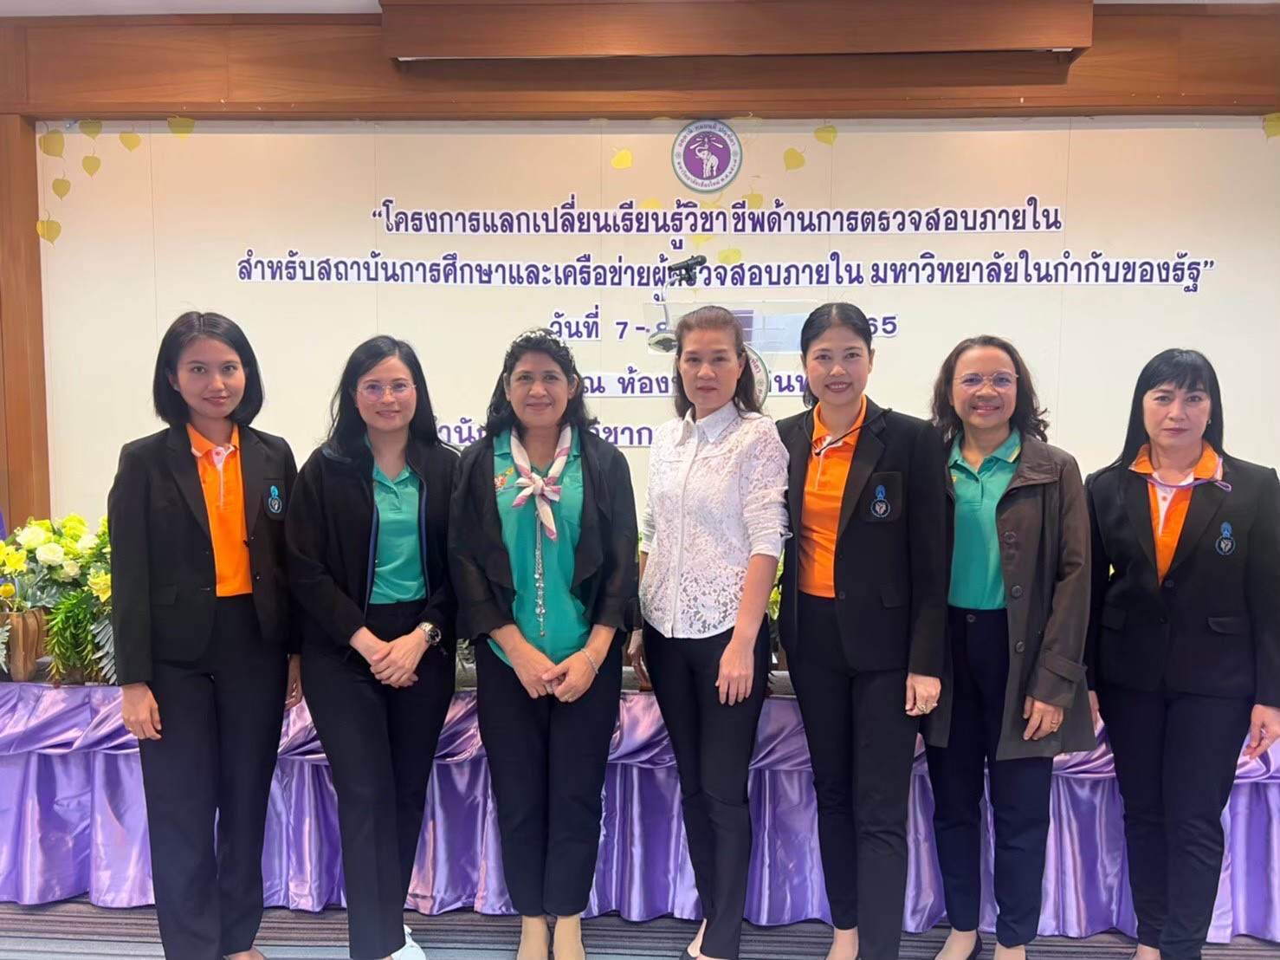
งานอื่นๆ
งานมอบหมายพิเศษ | ผลสัมฤทธิ์ | ค่าเป้าหมาย | ผลงานปี 2564 | ผลงานปี 2565 | ผลการดำเนินงาน | ความ สำเร็จ (%) | แนวโน้มผลสำเร็จเปรียบเทียบกับผลงานย้อนหลัง (เพิ่มขึ้น/ลดลง)
การเข้าร่วมเครือข่าย งานตรวจสอบภายใน | จำนวนครั้งการ เข้าร่วมกิจกรรมเครือข่าย | 1 ครั้ง | ไม่มีการประชุม สัมมนาเครือข่าย ได้ประสานแลกเปลี่ยนความรู้ประสบการณ์ จาก ม.มหิดล ม.แม่ฟ้าหลวง ม.สงขลานครินทร์ สำนักงานปลัดกระทรวงสาธารณสุข 4 ครั้ง | เข้าร่วมเครือข่าย สัมมนาออนไลน์ มหาวิทยาลัยทักษิณ เรื่องบทบาทของเลขานุการคณะกรรมการตรวจสอบ 1 ครั้ง | เข้าร่วมประชุมเครือข่าย งานตรวจสอบภายใน ณ มหาวิทยาลัยเชียงใหม่ จำนวน 1 ครั้ง เมื่อวันที่ 7-8 พฤศจิกายน 2565 | 100 | เพิ่มขึ้น
การศึกษาดูงานด้านการตรวจสอบภายใน | จำนวนครั้งการ เข้าร่วมศึกษาดูงาน | 1 ครั้ง | N/A | 1 ครั้ง | เข้าร่วมการศึกษาดูงานด้านการตรวจสอบภายใน ณ มหาวิทยาลัยเชียงใหม่ จำนวน 1 ครั้ง เมื่อวันที่ 9 พฤศจิกายน 2565 | 100 | เพิ่มขึ้น

Slide 22
งานอื่นๆ
งานมอบหมายพิเศษ | ผลสัมฤทธิ์ | ค่าเป้าหมาย | ผลงานปี 2564 | ผลงานปี 2565 | ผลการดำเนินงาน | ความ สำเร็จ (%) | แนวโน้มผลสำเร็จเปรียบเทียบกับผลงานย้อนหลัง (เพิ่มขึ้น/ลดลง)
การแลกเปลี่ยนเรียนรู้งานตรวจสอบภายในทั้งภายในและภายนอก | จำนวนครั้งการแลกเปลี่ยนเรียนรู้ | 6 ครั้ง | 6 ครั้ง | 6 ครั้ง | การแลกเปลี่ยนเรียนรู้ระหว่างหน่วยงาน 1. การแลกเปลี่ยนเรียนรู้ การวัดการรับรู้ด้านคุณธรรมและความโปร่งใส ผู้มีส่วนได้ส่วนเสียภายใน ของมหาวิทยาลัย เป็นเป็นเกณฑ์การประเมินหน่วยงาน ปีงบประมาณ 2566 การแลกเปลี่ยนเรียนรู้ภายในหน่วยตรวจสอบภายใน 1. การให้ความรู้แก่ผู้ตรวจสอบภายใน การจัดทำคู่มือปฏิบัติงาน 2. การให้ความรู้ และแนวทางการจัดทำบล็อก แก่พนักงาน ตามเกณฑ์ของคณะกรรมการประเมินบล็อก ของมหาวิทยาลัย และเชิญชวนให้พนักงานมีส่วนร่วมในการเขียนบล็อค | 50 | เพิ่มขึ้น
การรับรู้ผู้มีส่วนได้ส่วนเสียภายใน (IIT) ของหน่วยงาน | จำนวนครั้งการสำรวจ | 10 ครั้ง | N/A | สำรวจการรับรู้ผู้มีส่วนได้ส่วนเสียภายใน (IIT) ของหน่วยงานเดือนกรกฎาคม - กันยายน 2565 (2 ครั้ง) ผลสำเร็จร้อยละ 100 | สำรวจการรับรู้ผู้มีส่วนได้ส่วนเสียภายใน (IIT) ของหน่วยงานเดือนตุลาคม 2565 - มีนาคม 2566 จำนวน 6 ครั้ง | 60 | เพิ่มขึ้น

Slide 23
ส่วนที่ 3
ผลการดำเนินงาน
ตามเกณฑ์การประเมินหน่วยงาน

Slide 24
หัวข้อการประเมิน | ค่าเป้าหมาย ปี 2566 | ผลงานปี 2564 | ผลงานปี 2565 | ผลการดำเนินงาน | ความ สำเร็จ (%) | แนวโน้มผลสำเร็จเปรียบเทียบกับผลงานย้อนหลัง
1. ผลงานการพัฒนากระบวนการทำงานที่เป็นสิ่งใหม่ของหน่วยงาน หรือ นวัตกรรมเชิงประจักษ์ หรือนวัตกรรมเชิงกระบวนการอย่างน้อย 1 ระบบงาน/กระบวนการ/ชิ้นงาน เพื่อแก้ปัญหาจากการดำเนินงานที่ผ่านมา และ/หรือ เพื่อเพิ่มประสิทธิภาพการทำงาน | อย่างน้อย 1 ระบบงาน/กระบวนการ/ชิ้นงาน | จัดทำฐานข้อมูลที่เกี่ยวข้องกับการตรวจสอบ โดยใช้เทคโนโลยีสารสนเทศ | 1 กระบวนงาน โดยใช้เทคโนโลยีสารสนเทศ การตรวจสอบภายใน ผ่าน google doc /google sheet | การติดตามการตรวจสอบภายใน ตามแผนการตรวจสอบ กรณีการดำเนินการตามข้อเสนอแนะหน่วยตรวจสอบภายใน โดยใช้เทคโนโลยีสารสนเทศ การเตรียมฐานข้อมูลการตรวจสอบภายใน ผ่าน google doc /google sheet /google calenda | 100 | เพิ่มขึ้น
2. ผลการรับรู้ผู้มีส่วนได้ส่วนเสียภายใน (IIT) ด้านคุณธรรมและความโปร่งใสของหน่วยงาน | ร้อยละ 95 | N/A | ผลการรับรู้ฯ เฉลี่ยร้อยละ 99.53 | ผลการรับรู้ผู้มีส่วนได้ส่วนเสียภายใน (IIT) ด้านคุณธรรมและความโปร่งใสของหน่วยงาน เฉลี่ยร้อยละ 100 | 100 | เพิ่มขึ้น
3. การมาทำงานตรงเวลาของพนักงาน | ร้อยละ 100 | มากกว่าร้อยละ 95 | มากกว่าร้อยละ 95 | การมาทำงานตรงเวลาของพนักงาน เฉลี่ยร้อยละ 98.09 | 98.09 | เพิ่มขึ้น
4. เว็บไซต์ (website) หน่วยงานทั้งภาษาไทย และภาษาอังกฤษ | 2 คะแนน | จัดทำเว็บไซต์ของหน่วยงานตามหลักเกณฑ์ของมหาวิทยาลัย 100 % | จัดทำเว็บไซต์ของหน่วยงานตามหลักเกณฑ์ของมหาวิทยาลัย 100 % | จัดทำเว็บไซต์ของหน่วยงานตามหลักเกณฑ์ของมหาวิทยาลัย 100 % | 100 | คงที่
5. การที่พนักงานในหน่วยงานได้รับตำแหน่งปฏิบัติการวิชาชีพ หรือ ปรับเพิ่มตำแหน่ง | 1 คน | N/A | 0 คน | ผู้ตรวจสอบภายใน 1 คน (คุณฉัตรหทัย สุวรรณมาลัย) คู่มือปฏิบัติงาน การตรวจสอบระบบการเงินและบัญชี มหาวิทยาลัยวลัยลักษณ์ อยู่ระหว่างการพิจารณาให้ความเห็นชอบของคณะกรรมการพิจารณากำหนดตำแหน่งวิทยฐานะทางวิชาชีพ | N/A | เพิ่มขึ้น
6. ร้อยละผลสำเร็จการใช้งานระบบ DOMS | ร้อยละ 100 | การใช้งานระบบ DOMS ร้อยละ 100 | การใช้งานระบบ DOMS ร้อยละ 100 | การใช้งานระบบ DOMS เดือนตุลาคม 2566 - มีนาคม 2566 ร้อยละ 100 | 100 | คงที่

Slide 25
หัวข้อการประเมิน | ค่าเป้าหมาย ปี 2566 | ผลงานปี 2564 | ผลงานปี 2565 | ผลการดำเนินงาน | ความ สำเร็จ (%) | แนวโน้มผลสำเร็จเปรียบเทียบกับผลงานย้อนหลัง (เพิ่มขึ้น/ลดลง)
7. คะแนนประเมิน 5 ส | 1 คะแนน | ผลคะแนนประเมิน 5 ส ร้อยละ 100 | ผลคะแนนประเมิน 5 ส ร้อยละ 100 | N/A เนื่องจากย้ายสำนักงานชั่วคราว | N/A | N/A
8. พนักงานในหน่วยงานที่มีสิทธิขึ้นเงินเดือนต้องมีผลการประเมินส่วนบุคคล (50 คะแนน) ไม่ต่ำกว่า 40 คะแนน (ร้อยละ 80) | ร้อยละ 80 | ร้อยละ 88.80 (5 คน ไม่ร่วม หน) | ร้อยละ 88.73 (7 คน ไม่รวม หน) | รอดำเนินการในไตรมาส 4 | N/A | เพิ่มขึ้น
9. พนักงานเข้าร่วมกิจกรรมตามที่มหาวิทยาลัยกำหนด | ร้อยละ 95 | เข้าร่วมกิจกรรมของมหาวิทยาลัย 100 % | เข้าร่วมกิจกรรมของมหาวิทยาลัย 100 % | เข้าร่วมกิจกรรมของมหาวิทยาลัย 100 % | 100 | เพิ่มขึ้น
10. ความสามารถในการใช้จ่ายงบประมาณ | ร้อยละ 85 | ใช้งบประมาณทั้งสิ้น 38,303.64 บาท คิดเป็นร้อยละ 95.28 | ใช้งบประมาณทั้งสิ้น 59,576.34 บาท คิดเป็นร้อยละ 95.94 | ใช้งบประมาณไปทั้งสิ้น 1,251 บาท จากงบประมาณทั้งหมด 195,200 บาท | 0.64 | เพิ่มขึ้น
11. ร้อยละการบันทึกงานประจำวันของพนักงาน | ร้อยละ 100 | ผลการบันทึกงานประจำวันของพนักงาน ร้อยละ 100 | ผลการบันทึกงานประจำวันของพนักงาน ร้อยละ 100 | การบันทึกงานประจำวันในระบบ J-pass เดือนตุลาคม 2565 - มีนาคม 2566 ร้อยละ 100 | 100 | คงที่

Slide 26
การพัฒนาให้การปฏิบัติงานมีประสิทธิภาพ ส่งผลต่อการบรรลุเป้าหมาย/แนวทางในการปรับปรุง
หัวข้อประเมิน | ผลการปฏิบัติที่ให้เกิดประสิทธิภาพ | ความคืบหน้าในการดำเนินการ ให้บรรลุผลตามเป้าหมาย
การพัฒนาระบบปฏิบัติตรวจสอบภายใน อิเลคทรอนิกส์ | 1. ลดขั้นตอนการปฏิบัติงาน ลดการปฏิบัติงานลักษณะที่ซ้ำๆ กัน 2. การประหยัดทรัพยากร โดยเฉพาะ กระดาษ วัสดุที่เกี่ยวข้อง และเวลาในการดำเนินการ 3. สะดวกต่อการการค้นหา การวิเคราะห์ การเปรียบเทียบ ข้อมูลต่างๆ ที่เกี่ยวข้องกับการตรวจสอบ 4. เป็นฐานข้อมูลด้านต่างๆ แก่ ผู้บริหาร หน่วยรับตรวจ หน่วยตรวจสอบภายใน ในการปรับปรุงและพัฒนาการดำเนินงานหรือติดตามการดำเนินการตามข้อเสนอแนะ | 1. หน่วยตรวจสอบภายใน เตรียมข้อมูลที่เกี่ยวข้อง ในการพัฒนา เช่นทางเดินเอกสาร การควบคุม ตัวอย่างเอกสาร รูปแบบรายงาน ให้ศูนย์ เทคโนโลยีดิจิทัล เพื่อวางแผนและพัฒนา ได้รับแจ้งว่าจะดำเนินการให้ ประมาณปลายปีงบประมาณ 2566 ถึง ต้นปีงบประมาณ 2567 2. ขอเสนอตั้งงบประมาณ ปีงบประมาณ 2567

Slide 27
หัวข้อประเมิน | ผลปี 2564 (%) | ผลปี 2565 (%) | คาดการณ์ผล ปี 2566 (6 เดือน) (%)
คะแนนประเมินภาพรวม ของหน่วยงาน | ร้อยละ 90 | ร้อยละ 96.98 | ร้อยละ 95
คะแนนประเมิน หัวหน้าหน่วยงาน | ร้อยละ 91 | ร้อยละ 93.87 | ร้อยละ 90
ค่าเฉลี่ยคะแนนประเมินผู้ใต้บังคับบัญชา | ร้อยละ 88.88 | ร้อยละ 87.83 | ร้อยละ 90
ผลการใช้จ่ายงบประมาณ ของหน่วยงาน | ใช้ไป 38,303.64 จากงบประมาณ 40,200 คิดเป็นร้อยละ 95.28 | ใช้ไป 59,576.34 จากงบประมาณ 62,100 คิดเป็นร้อยละ 95.94 | ใช้งบประมาณไปทั้งสิ้น 1,251 บาท จากงบประมาณทั้งหมด 195,200 บาท คิดเป็นร้อยละ 0.64

Slide 28
สรุปผลการดำเนินงานในภาพรวม

Slide 29
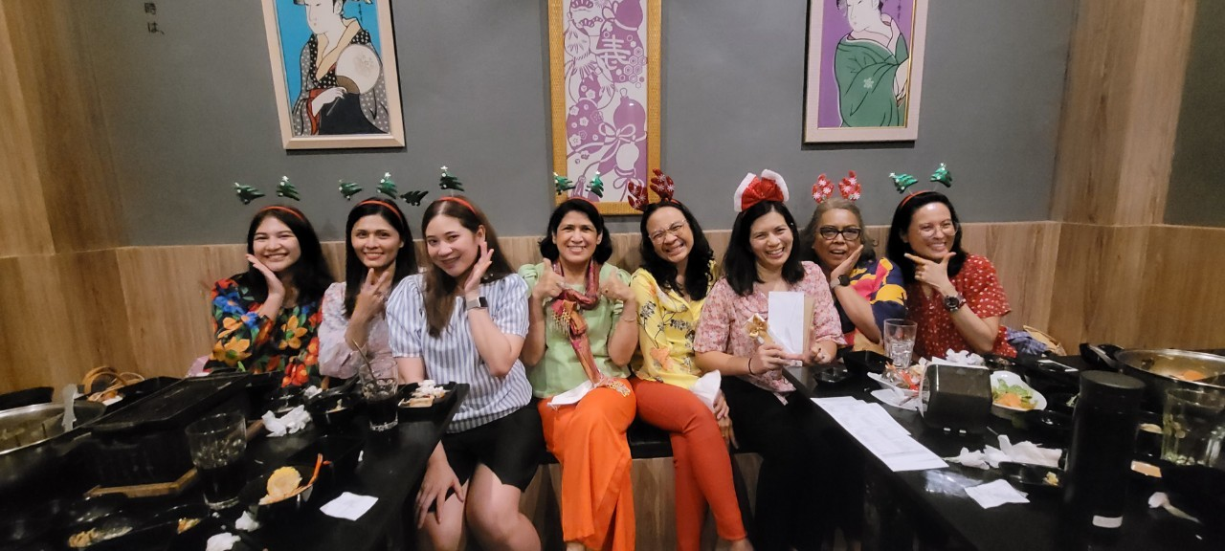
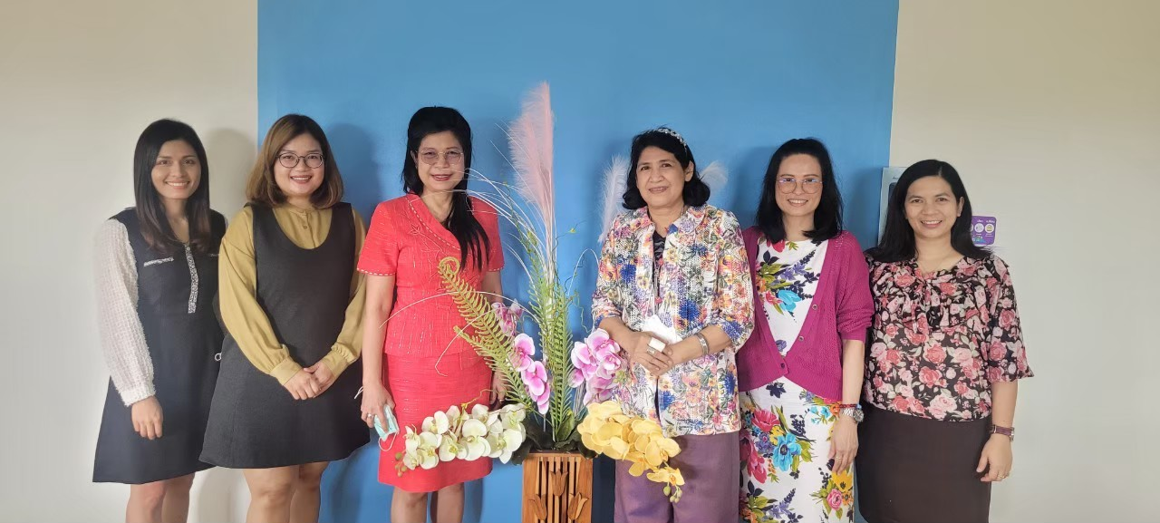
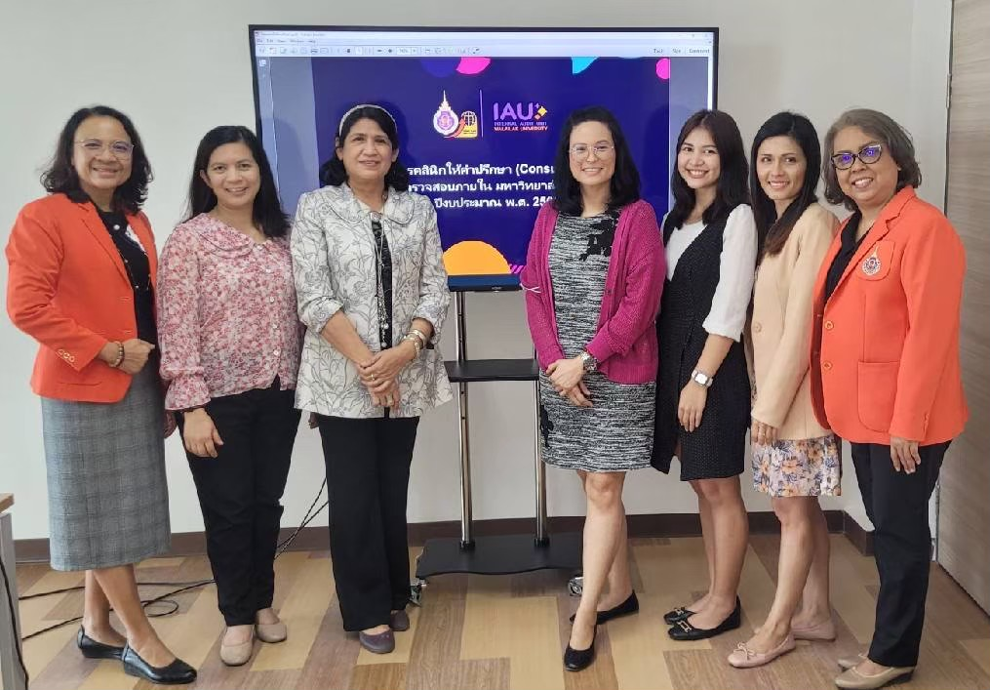
Thank You
นางจุฑารัตน์ ธานีรัตน์
หน่วยตรวจสอบภายใน
tjutarat@wu.ac.th
73757 , 73755

